Slide 1
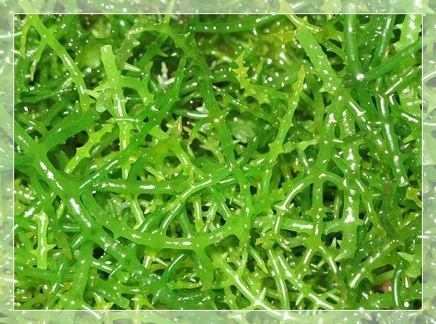
Pemanfaatan Bahan Pangan Berbasis Rumput Laut (Euchemma cottonii) untuk Meminimalisir Problem Defisiesi Fe sebagai Upaya Peningkatan Pola Hidup Sehat Masyarakat Indonesia
Inovasi Difusi Teknologi Pangan : oleh Badraningsih Lastariwati

Slide 2

Pendahuluan
Anemia gizi → masalah kesehatan → penyebab tingginya angka kematian ibu, angka kematian bayi serta rendahnya produktivitas kerja, prestasi olahraga dan kemampuan belajar.
Anemia terjadi karena Hb ↘ → minimnya oksigen ke seluruh tubuh.
ADB → remaja putri, ibu hamil, balita, anak usia sekolah, WUS, usia produktif, dan usia lanjut.
Angka prevalensi defisiensi zat besi di Indonesia sendiri cukup tinggi.
Di Asia Tenggara sendiri prevelensi defisiensi zat besi lebih dari 79% dengan total penderita sebanyak 616 juta orang

Slide 3
Berbagai cara ditempuh oleh semua aspek masyarakat guna meminima-lisir problema defisiensi zat besi ter-sebut, di mana mulai dicarinya alter-native melalui pemanfaatan bahan pangan local antara lain rumput laut.

Slide 4

Aspek Sosio Cultural Teknologi Pangan
Rumput laut adalah salah satu sumberdaya hayati yang terdapat di wilayah pesisir dan laut.
Selain hidup bebas di alam, beberapa jenis rumput laut juga banyak dibudidayakan oleh sebagian masyarakat pesisir Indonesia.
Secara kimia rumput laut terdiri dari air (27,8%), protein (5,4%), karbohidrat (33,3%), lemak (8,6%) serat kasar (3%) dan abu (22,25%). Selain karbohidrat, protein, lemak dan serat, rumput laut juga mengandung enzim, asam nukleat, asam amino, vitamin (A,B,C,D, E dan K), serta mineral seperti nitrogen, oksigen, kalsium dan selenium serta mikro mineral seperti zat besi, magnesium dan natrium.
Kandungan asam amino, vitamin dan mineral rumput laut mencapai 10-20 kali lipat dibandingkan dengan tanaman darat

Slide 5
Adanya mineral esensial berupa zat besi ini diharapkan dapat meminimali-sir angka defisiensi zat besi di Indonesia.
Bahan pangan ber-basis rumput laut ini dapat diolah menjadi berbagai jenis hidangan baik berupa : kudapan, minuman, lauk pauk, sayur, maupun olahan lainnya melalui penerapan teknologi pengolahan pangan.
Mengingat dewasa ini masyarakat mulai kembali peduli akan kesehatan dan kebutuhaan faali tubuh.

Slide 6
Aspek Sosio Cultural Teknologi Pangan
Peranan keluarga sebagai elemen masyarakat terkecil dalam masalah ini diharapkan menunjang tercapainya status kesehatan masyarakat secara maksimal serta terpenuhinya kebutuhan mineral esesial berupa zat besi (Fe) melalui pemanfaatan bahan pangan berbasis rumput laut.dalam konsumsi kesehariannya.

Slide 7
Pemecahan Masalah
Keberhasilan program difusi iptek akan ditentukan oleh kesesuaian teknologi yang dikembangkan dengan kebutuhan masyarakat, kemampuan masyarakat untuk mengakses dan mengimplementasikan teknologi, serta mekanisme/proses transfer teknologi

Slide 8
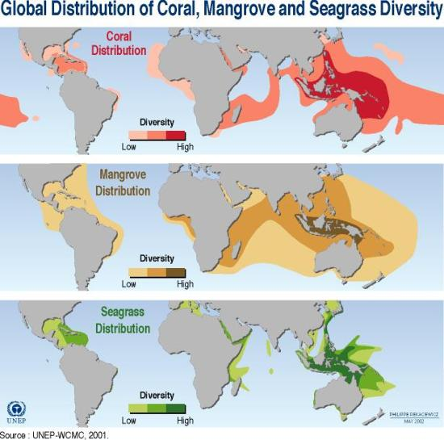
Diversivikasi olahan rumput laut
Rumput laut merupakan ganggang yang hidup di laut dan tergolong dalam divisio thallophyta.
Rumput laut potensial yang dimaksud disini adalah jenis rumput laut yang sudah diketahui dapat digunakan diberbagai industri sebagai sumber karagin, agar-agar, dan alginat.

Slide 9
Wilayah potensial untuk pengembangan budidaya rumput laut Eucheuma
perairan pantai Sabang
Sumatera Barat (Pesisir Selatan, Mentawai)
Riau (Kepulauan Riau, Batam)
Sumatera Selatan & Bangka Belitung
Banten (dekat Ujung Kulon, Teluk Banten/P. Panjang)
DKI Jakarta (Kepulauan Seribu)
Jawa Tengah (Karimun Jawa)
Jawa Timur (Situbondo dan Banyuwangi Selatan, Madura)
Bali (Nusa Dua/Kutuh Gunung Payung, Nusa Penida, Nusa Lembongan) dan Buleleng;

Slide 10
Wilayah potensial untuk pengembangan budidaya rumput laut Eucheuma
Nusa Tenggara Barat (Lombok Barat dan Lombok Selatan, pantai Utara Sumbawa Besar, Bima, dan Sumba)
Nusa Tenggara Timur (Maumere, Larantuka, Kupang, P. Roti selatan)
Sulawesi Utara & Gorontalo
Sulawesi Tengah, Sulawesi Tenggara, & Sulawesi Selatan
Kalimantan Barat & Kalimantan Timur
Kalimantan Selatan (Pulau Laut)
Maluku (P. Seram, P. Osi, Halmahera, Kep. Aru dan Kei)
Papua (Biak, Sorong).

Slide 11
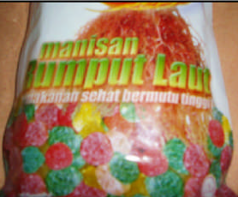
melimpahnya rumut laut saat ini belum bisa memanfaatkan dengan baik oleh masyarakat awam hal ini juga disebabkan lambannya difusi teknologi pangan dimasyarakat tradisional.Diversifikasi Olahan Rumput Laut merupakan inovasi produk pangan yang dapat diupayakan sebagai penerapan intervensi teknologi pangan pada skala rumah tangga. Antara lain :

Slide 12
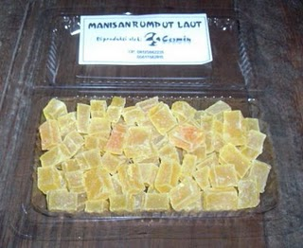
Produk olahan rumput laut
Agar-agar rumput laut
Manisan Rumput Laut

Slide 13
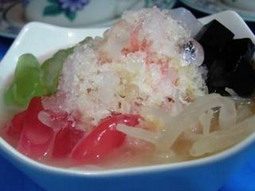
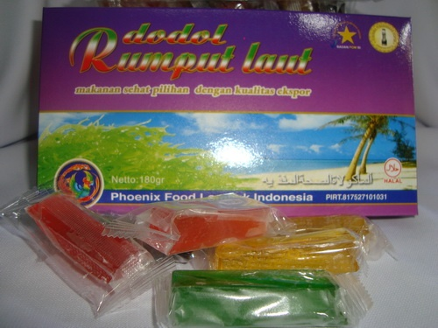
Produk olahan rumput laut
Cendol Rumput Laut
Dodol Rumput Laut
Produk lain yang merupakan hasil olahan rumput laut antara lain : nuget rumput laut, kerupuk rumput laut, nori (pembungkus sushi), permen rumput laut, dan jenis-jenis kudapan tradisional.

Slide 14
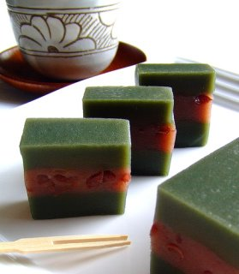
Kemasan
Wadah yang dipakai sebaiknya yang terbuat dari plastik, karena para konsumen dapat melihat langsung isi di dalamnya.
Perlu ingat, bahwa daya tarik olahan ini terletak pada bentuk rumput laut yang seperti aslinya.
Ukuran wadah dapat bermacam-macam sesuai dengan harga yang diberikan.

Slide 15
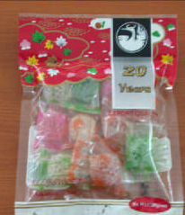
Sosialisasi
Pertama, memberikan dasar atau fondasi kepada individu bagi terciptanya partisipasi yang efektif dalam masyarakat
Kedua memungkinkan lestarinya suatu masyarakat sosial.
Dalam upaya menanggulangi permasalahan di atas (ADB) maka hal utama yang bisa dilakukan adalah mensosilisasikan hasil diversifikasi olahan rumput laut tersebut dengan pemberdayaan wanita dan keluarga.

Slide 16
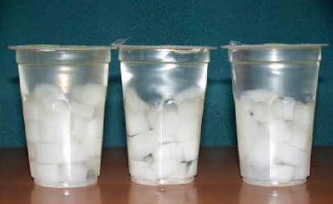
Sosialisasi
Langkah awal melalui pembelajaran di masyarakat dengan kerja sama antar lembaga pendidikan (PT), Kementrian Kesehatan, Kementrian Pertanian dan PKK dan mengembangkan kemitraan dengan masyarakat.
Pelatihan diversifikasi olahan rumput laut dengan penerapan teknologi pangan diharapkan bisa sebagai cara untuk meminimalisir problem defisiesi Fe sebagai upaya peningkatan pola hidup sehat masyarakat Indonesia saat ini.

Slide 17


